Slide 1

013
Guilherme B. Bedin

Slide 2
Resumo
Descrição
Histórico
013
LiveCD
Ferramentas

Slide 3
GoboLinux
A distribuição GoboLinux foi criada em 2002
Utiliza uma maneira inovadora em termos de administração do sistema
Define uma nova hierarquia de diretórios que perminte a gerencia dos programas instalados de maneira coerente
Usa somente a distribuição dos arquivos no sistema de arquivo, sem a necessidade de banco de dados ou gerenciadores de pacotes

Slide 4
GoboLinux
Distribuição realmente alternativa
Nova organização da estrutura de diretórios, adaptada aos padrões de uso atuais
  Cada programa possui um diretório próprio
    Facilita instalação, desinstalação e consultas
  Cada versão possui um subdiretório
    Versões simultâneas de programas e bibliotecas
  Diretórios contendo links agrupam arquivos por categoria

Slide 5


Estrutura de diretórios

Slide 6
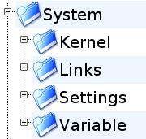
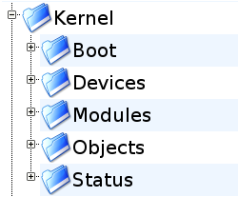
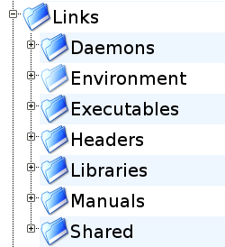
Estrutura de diretórios

Slide 7
Histórico do GoboLinux
Março 2002, criação
  Apresentação no WSL e FISL 2002, em Porto Alegre/RS
  “Uma nova proposta para a árvore de diretórios UNIX”
  Hierarquia de diretórios recebe o nome de GoboLinux
  Sistema ganha adeptos entre os próprios colegas

Slide 8
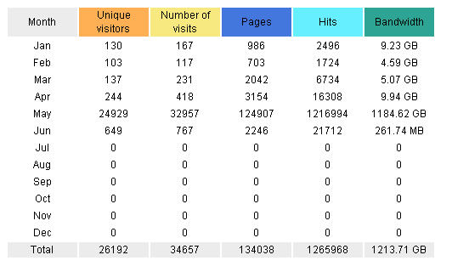
Histórico do GoboLinux
Tráfego do servidor

Slide 9
Histórico do GoboLinux
Fevereiro 2004, Revista do Linux
  Versão 010
  Usuários novos
  Criação de uma lista de discussão em português
Reportagem no slashdot sobre o Compile

Slide 10
Evolução no CD
001-004: Um release por novo usuário :)
  Arquivão tar.gz com sistema funcional
005-006: Primeiras versões oficiais
  CD bootável
  Ainda com o arquivo tar.gz, mas com vários pacotes individuais
  Processo de instalação manual é documentado
007: primeiro LiveCD de fato
  Módulo Cloop permite adicionar 2GB de pacotes “abertos”
  CD se torna um sistema completo

Slide 11
Evolução no CD
010: Revista do Linux
  Detecção de HW
  Instalador gráfico / modo texto
  Configurações avançadas para o usuário
  Fase de testes minuciosa
011: FISL 2004
  Atualização em massa de pacotes
  Integração de ferramenta de compilação automatizada
  Distribuição gratuita de CDs

Slide 12
Evolução no CD
012: FISL 2005 (06/2005)
  Nome do super usuário configurável
  Novo esquema de Scritps de Boot (BootScripts)
  Adoção do SquashFS
  Melhorias no scripts de gerencia
  Integração do Udev e Hotplug
  Integração do 'Manager'

Slide 13
013
Resultado de um ano de trabalho na infra-estrutura de produção
O novo ambiente de produção do Live CD é todo configurável
Pacotes são gerados usando uma ferramenta que cuida das dependencias automaticamente
Várias melhorias nas ferramentas de gerência
  Manager
  Compile

Slide 14
Live CD
Disco de instalação e Live CD
Desktop gráfico completo com KDE 3.5.3, OpenOffice 2.0.3
As modularidade da estrutura do sistema de arquivos do GoboLinux faz com que todos os programas disponíveis no CD possam ser usados no ambiente “live”
O trabalho do instalador é basicamente copiar os pacotes selecionados pelo usuário para partição escolhida, respeitando a cadeia de dependencias

Slide 15
Live CD
Todo o ambiente do Live CD permite escrita, através de uma camada de RAM-disk no topo do diretório root
Todas as configurações podem ser editadas no ambiente Live
Pacotes podem ser baixados da rede e instalados diretamente no ambiente Live

Slide 16
Live CD
SquashFS modular
O Live CD é produzido como uma série de imagens SquashFS que são agrupadas usando UnioFS
Combinação de SquashFS com UnionFS traz uma grande flexibilidade tornando o LiveCD facilmente configurável
Os pacotes da base do sistema ficam separados das demais aplicações e SquashFS adicionais podem ser adicionados

Slide 17
Instalador
Desde a versão 010
Modos gráfico e texto
Com as mesas características e mesmo código fonte
AbsTK (Abstract Toolkit)
  Criado pelo time do GoboLinux
  Um toolkit de janelas unificado para Python
  ncurses/console e Qt/X11

Slide 18
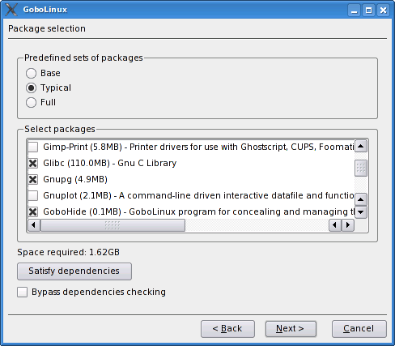
Instalador

Slide 19
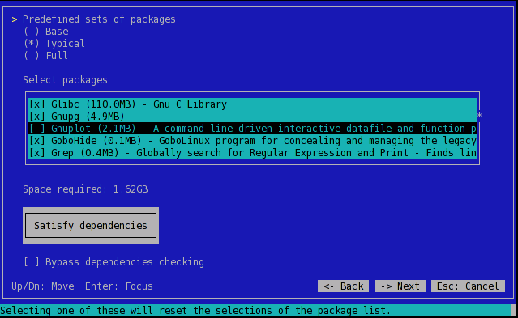
Instalador

Slide 20
Detecção de Hardware
Sistema baseado no Udev
Um grande número de dispositivos é detectado e os modulos de kernel correspondentes carregados
Detecção de Video é feita separadamente pelo Xorg
Se a detecção de video falhar durante o boot do Live CD pode-se usar a configuração padrão “vesa”

Slide 21
Compile
Compila os aplicativos usando “recipes” de compilação
Usa código fonte do site das próprias aplicações
Aplicativos compilados “a mão” pelo usuário são levados em contas na resolução de dependências
Independente de caminho de instalação por design
Já possuí muitos “recipes”
http://www.gobolinux.org/?page=doc/articles/compile

Slide 22
Compile
Recipe simples
  url=$ftpGnu/gtypist/gtypist-2.7.tar.bz2
  recipe_type=configure
Recipe mais complexo
  url=ftp.uu.net/pub/archiving/zip/src/zip23.tar.gz
  recipe_type=makefile
  dir=zip-2.3
  makefile=unix/Makefile
  build_target=generic_gcc
  install_variables=( "prefix=$target" )

Slide 23
Scripts
Pacote que contém diversos scripts para auxiliar no gerenciamento da distribuição e tarefas diárias
Exemplos
  RemovePackage
  InstallPackage
  FindQuick
  DisableProgram

Slide 24
BootScripts
Não usa System V
Scripts de boot próprios
Suporta temas
Tarefas
Execução de comandos em paralelo
Simples
Rápido

Slide 25
BootScripts
Sintaxe
  Exec "Mensagem..." comando
  Daemon syslogd -n -m 0
  Fork <id> <cmd>
  Wait <id> <cmd>
    Executa o cmd depois que o cmd de id terminar sem erros
  WaitFailed <id> <cmd>
    Executa o cmd depois que o cmd de id terminar com erros

Slide 26
ChrootCompile
Ferramenta desenvolvida pelo time do GoboLinux
A geração dos pacotes é realizada usando um ambiente “sandbox” criado dinamicamente a partir do código fonte do pacote e das dependências
As únicas exeções são
  OpenOffice.org
  Firefox
  Thunderbird

Slide 27
Listener
Ferramenta que monitora os eventos do sistema de arquivos e atribui ações para serem executadas automaticamente
Usada no GoboLinux para remover os links simbólicos da árvore de links quando programas são removidos do /Programs

Slide 28
GoboHide
Ferramenta para “esconder” os diretórios legados
Patch no kernel do linux, no VFS
~] gobohide --help
  gobohide: Hide/Unhide a directory
  -h, --hide Hide the directory
  -u, --unhide Unhide the directory
  -l, --list List the hidden directories
  --version Show the program version
  --help Show this message

Slide 29
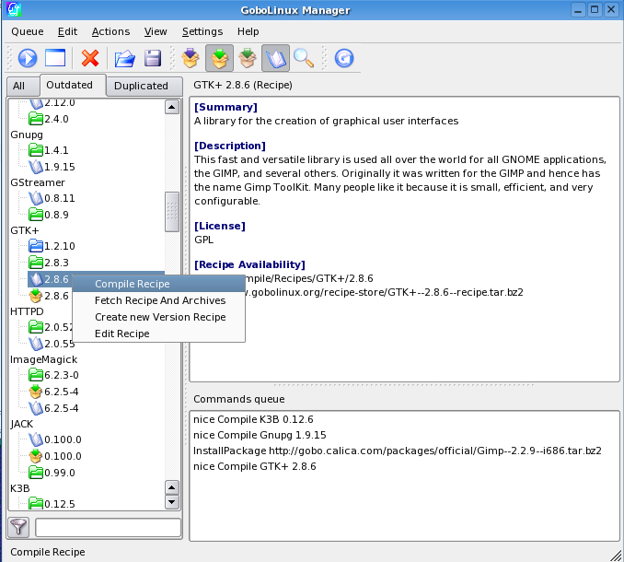
Manager

Slide 30
Desenvolvimento
http://www.gobolinux.org/
Listas
  Gobolinux-devel
  Gobolinux-users
  Gobolinux-br
Como participar do desenvolvimento
Bug tracking
  http://bugs.gobolinux.org/

Slide 31

Um passeio pelo GoboLinux

